Slide 1
Fachhochschule Bielefeld
Softwaretechnik und Programmierung
Prof. Dr. Jörg Brunsmann
Software Engineering
Kapitel 1. Einleitung

Slide 2
Begrifflichkeit:
„Software Engineering“ = „Softwaretechnik“

Slide 3
Soft w are Engineering
Lernziele für heute
Verstehen, warum Software schwer zu entwickeln ist
Erklären können, warum Softwaretechnik notwendig ist
Unterschiedliche Arten von Software kennen
Wissen, welche typischen Phasen in einem Softwareprojekt existieren
Verständnis für Rollen in einem Softwareprojekt entwickeln
Verstehen, dass zur Softwareentwicklung mehr gehört als die reine Programmierung

Slide 4
Soft w are Engineering
Was ist Software?

Slide 5

Was ist Soft w ar e?
W a s ist Sof t w a r e ?
Die Soft w are ist nur die Spit ze des Eisbergs des Software-Produkts
Software ist ein umfassenderer Begriff als „Programm“
Software besteht ebenfalls aus der zugehörigen Dokumentation
Software enthält alle Elemente, die für den Betrieb notwendig sind. z.B. Datenbankskripte, Dokumentation, Betriebshandbücher, usw.
Sof t w a r e
Entwurfs- dokumentation
Lastenheft
System- prototypen
System- entwurf
Konfigurations- management
Testumgebung
System beschreibung
Produkt Support
Bedienungs- handbücher

Slide 6
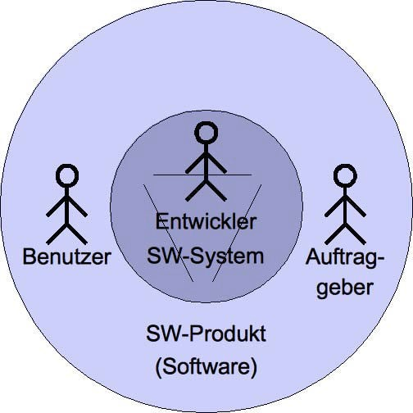
Was ist Software?
„Programme, zugehörige Daten und Dokumentationen, die es zusammengefasst erlauben, mit Hilfe eines Computers Aufgaben zu erledigen.“
Softwaresystem
Ein Softwaresystem ist ein System, dessen Bestandteile)und Elemente aus Software bestehen („innere“ Sicht des Softwareentwicklers)
Softwareprodukt
Ein Softwareprodukt ist ein für einen
Auftraggeber erstelltes Softwaresystem
(„äußere“ Sicht)

Slide 7
Soft w ar e Engineering
Arten von Sof t w a r e
Systemsoftware (z.B. Betriebssystem)
Anwendungssoftware (z.B. Büroanwendungen, Office)
Standardsoftware (anpassbare Software für anonyme Kunden, z.B. SAP)
Individualsoftware
Speziell für einen Kunden/Auftraggeber entwickelte Software
Exakt auf die Bedürfnisse des Kunden zugeschneidertes Produkt
Relativ zeitaufwändige und teure Entwicklung
Typische Beispiele: Software zur Unterstützung spezieller Geschäftsprozesse
Eingebettete Systeme (Steuerungssoftware für Geräte)
Echzeitsysteme (z.B. Flugüberwachung und Kraftwerkssteuerung)
Informationssysteme (datenbankgestützte Verwaltung von Information), oft webbasiert

Slide 8
Eigenschaften von Software
Software kann man nicht anfassen: Software ist immateriell
Entwicklungsfortschritt ist nicht objektiv messbar
Anders als materielle Produkte verschleißt Software nicht
Software verschleißt zwar nicht, altert aber dennoch
Die Umgebung, in der Software eingesetzt wird, ändert sich ständig
Software muss daher diesen Änderungen immer wieder angepasst werden

Slide 9
Soft w are Engineering
Software Projekte

Slide 10
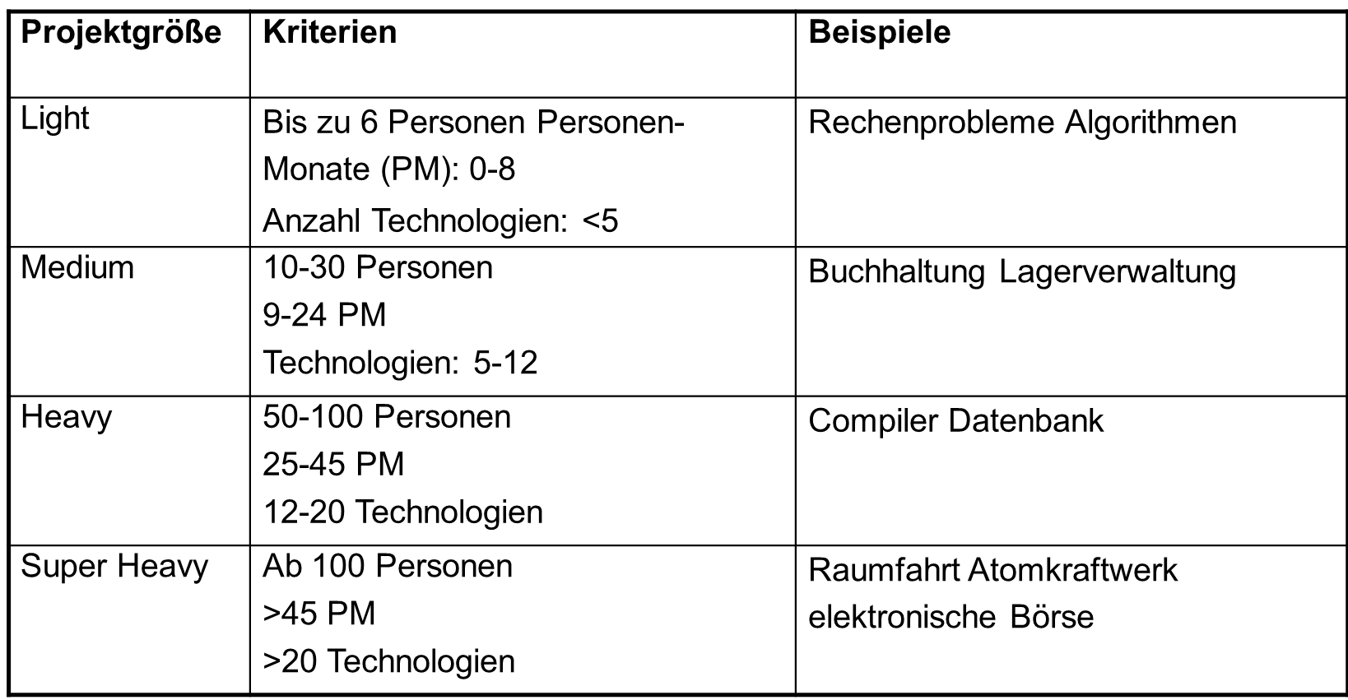
Soft w are Engineering
Was ist ein Projekt ?
Ein Projekt ist ein Vorhaben, das im wesentlichen durch die Einmaligkeit der Bedingungen in ihrer Gesamtheit gekennzeichnet ist, wie z.B.
– Zielvorgabe
– Zeitliche, finanzielle, personelle oder andere Begrenzungen

Slide 11
Soft w are Engineering
Klassischer Software Lebenszyklus

Slide 12
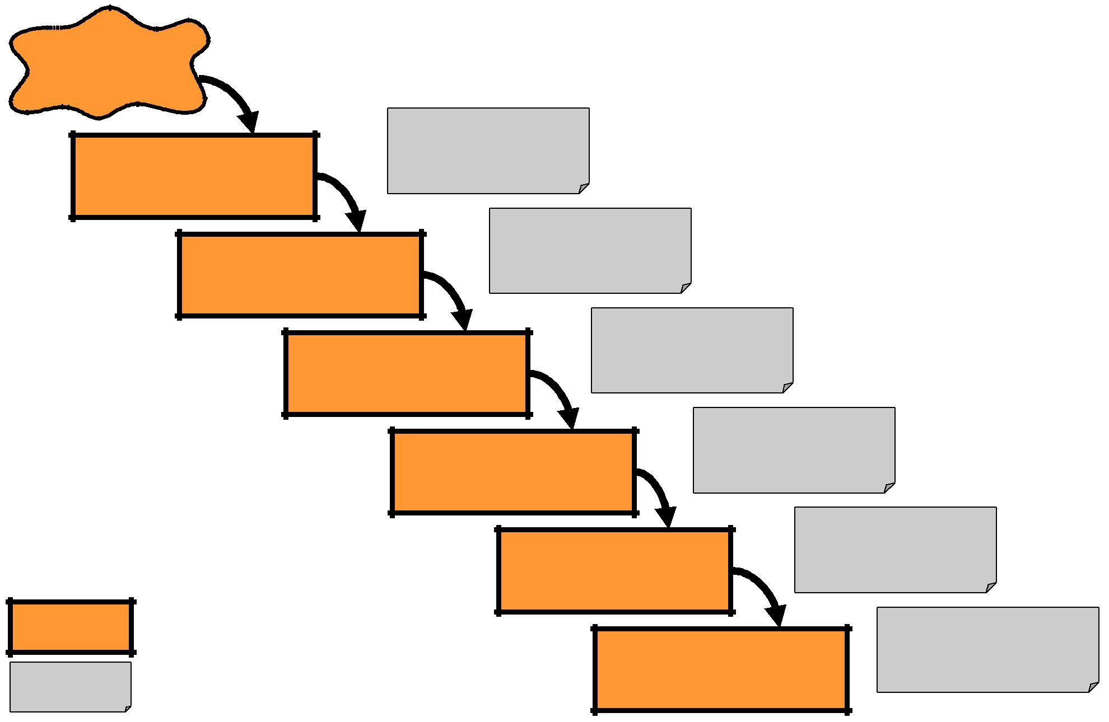
Klassische Ph a se n d e r Sof t w a r e e n t w ick lu n g
Problem
Anforderungs- spezifikation
Requirements Engineering
System- analyse
Systemmodell
Entwurfs- spezifikation
Softwareentwurf
Entwickelte Software
Implementierung
Test- dokumentation
Legende:
Test
Xxx
Entwicklungsphasen
Betriebsbereite Software
Wartung, Weiterentwicklung
Yyy
Entwicklungsergebnisse

Slide 13
Über sicht
Phasen eines Vorgehensmodells
Anforderungsermittlung: Wie findet man heraus, welche Eigenschaften (insbesondere Funktionalität) die zu konstruierende Software haben soll?
Analyse: Wie beschreibt man dann diese Eigenschaften?
Entwurf: Wie strukturiert man die Software so, dass sie sich leicht bauen und flexibel verändern lässt?
Implementierung: Wie realisiert man effizient und fehlerfrei die Software?
Wartung: Wie verändert man Software, die keine solche Struktur hat oder deren Struktur man nicht (mehr) versteht?
Test: Wie vermeidet man Mängel in Software oder deckt sie auf?
Übergeordnet
Prozessmanagement: Wie organisiert man die Arbeit einer Softwareabteilung, um regelmäßig kostengünstige und hochwertige Resultate termingerecht zu erzielen?
Die Lehrveranstaltung orientiert sich an diesen Phasen eines Softwareprojekts als „roter Faden“ und stellt die Phasen anhand von Vorgehensmodellen vor, wobei verschiedene UML-Diagramme verwendet werden.

Slide 14
Soft w are Engineering
Rollen in der Softwareentwicklung

Slide 15
Soft w ar et echnik
Begriff der Rolle
Eine Rolle beschreibt eine Menge von zusammengehörigen Aufgaben und Befugnissen (oft auch notwendige Qualiﬁkationen)
Eine Rolle wird von Personen wahrgenommen
Eine Person kann mehrere Rollen einnehmen
Eine Rolle kann von mehreren Personen eingenommen werden
Nicht in jeder Softwareentwicklung treten alle Rollen auf, abhängig von Art und Größe des Projekts
Ziel der Rolle
Kooperation zwischen den beteiligten Personen durch Verständnis für die Aufgaben

Slide 16
Soft w ar et echnik
Be t e ilig t e
Auftraggeber
o Geben Geld, haben unt er schiedliche Bedür fnisse
Benut zer
Set zen Soft w ar e ein
Manchmal mit Auftraggeber ident isch
Manager
Fällen w ähr end der Ent w ick lung die or ganisat or ischen Entscheidungen
Ber at er
Unt er st üt zen den Kunden in der Definit ion der Anfor der ungen
Ent w ickler
Definier en und bauen Soft w ar e
in v er schiedenen Rollen ( d. h. m i t v er schiedenar tigen Aufgaben)

Slide 17
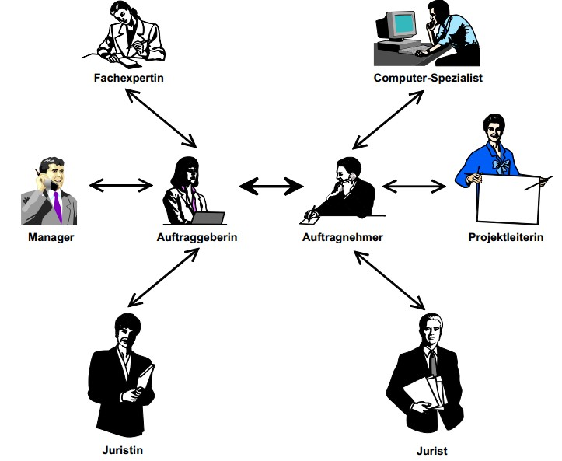
Soft w ar et echnik
Rollen bei Auftragsarbeit

Slide 18
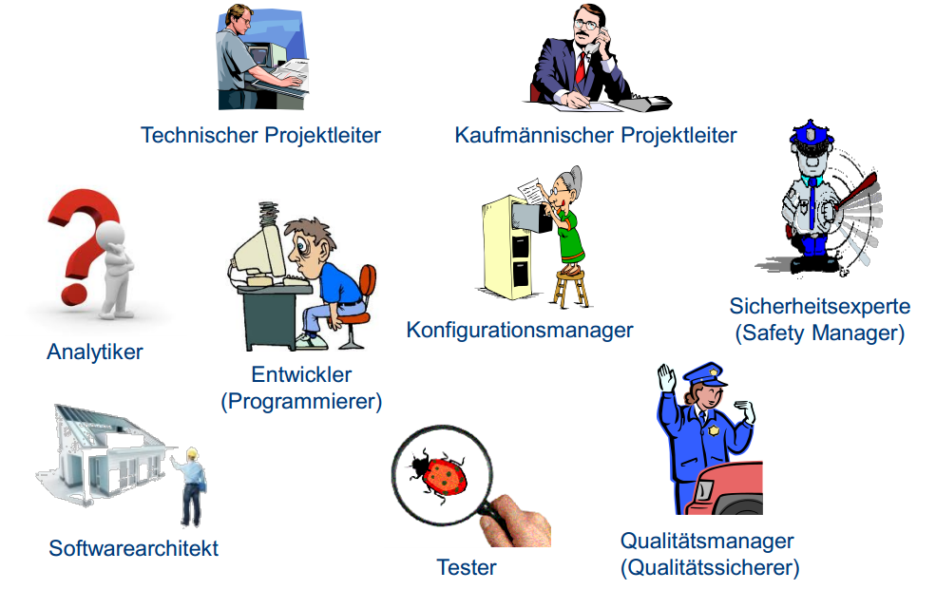
Soft w are Engineering
Typische Rollen in der Softwareentwicklung

Slide 19
Soft w are Engineering
Rollen aus Informatik-Perspektive

Slide 20
Soft w ar et echnik
Der Projektmanager hat das Ziel einer erfolgreichen Projektdurchführung.
Er ist für alle Phasen des Projekts zuständig und trifft wesentliche Entscheidungen
Aufgaben/Aktivitäten:
Planung des Projekts: Projektorganisation; Kostenschätzung und Planung; Erstellung eines Projektplans
Kontrolle des Projekts: Produktverfolgung; Planüberprüfung; Produktivitätsüberwachung
Steuerung des Projekts: Projektkoordination
.

Slide 21
Soft w ar et echnik
Der Anforderungsanalytiker kümmert sich um die Aufnahme und Überprüfung von Anforderungen an das System. „Was“ soll das System leisten.
Diese Charakteristika sind vor allem in den „frühen“ Phasen der Produktentwicklung vorhanden
Aufgaben/Aktivitäten:
Ermitteln und Erkennen von Benutzer-Anforderungen: „Was macht das derzeitige System“; Ist-Analyse; Soll- Analyse: „Was soll das zukünftige System tun“
Machbarkeitsstudie: Bewertung der Ist- und Soll-Analyseergebnisse
Integration unterschiedlicher Sichten/Ziele: Kommunikation mit Anwendern, Kunden etc. und Übereinstimmung der Beteiligten bzgl. der deﬁnierten Anforderungen
Erstellung eines Anforderungsdokuments
.

Slide 22
Soft w ar et echnik
Der Software-Architekt ist für die Architektur des Systems zuständig.
Er kümmert sich somit um den Übergang vom Problem zur Realisierung („Wie“)
Aufgaben/Aktivitäten:
Zuordnung von Anforderungen auf Komponente/Subsysteme
Grobentwurf: Subsysteme, evtl. grobgranulare Komponenten und deren Beziehungen;
Sicherstellung von Qualitätsattributen (Struktur des Systems beeinﬂusst Qualitätsattribute)
Dokumentation der Systemarchitektur
.

Slide 23
Soft w ar et echnik
Der Software-Designer fertigt eine Beschreibung des Verhaltens, der Daten und der Funktionen des Systems an. Er entwirft eine „implementierungsnahe“ Speziﬁkation der Anforderungen an das Softwaresystem („technische Anforderungen“)
Aufgaben/Aktivitäten:
Modellierung/ Beschreibung der Anforderungen aus „Implementierungssicht“ (Kommunikation mit Architekt und Programmierer)
Feinentwurf: Detaillierter Entwurf des Systems (Komponenten, Interfaces, Klassen)
.

Slide 24
Soft w ar et echnik
Der Programmierer/Entwickler kümmert sich um die programmiertechnische Umsetzung (Realisierung, Implementierung) des Entwurfs
Aufgaben/Aktivitäten:
Programmierung der einzelnen Komponenten
Dokumentation des Programmcodes
Deﬁnition der speziﬁschen Algorithmen
Beachtung von Standards
Entwickler-Test der Module (z.B. JUnit-Tests)
Code-Reviews
.

Slide 25
Soft w ar et echnik
Der Tester führt das System aus, um Hinweise auf Fehler zu ﬁnden (Systemtests, Integrationstests).
Abwesenheit von Fehlern kann durch Testen NICHT garantiert werden.
Aufgaben/Aktivitäten:
Detaillierung von Testplan, Testentwurf und Testfällen
Durchführung von Tests (Dokumentation der Testbedingungen und Testergebnissen)
Überprüfung der Zusammenarbeit der Komponenten
Überprüfung des Gesamtsystems
.

Slide 26
Soft w ar et echnik
Der Konﬁgurationsmanager kümmert sich um die Festlegung der Regelungen für Konﬁgurations- und Produktverwaltung.
Aufgaben/Aktivitäten:
Überwachung der Konﬁguration des Produkts Konﬁgurationskontrolle und Statusverfolgung
Nachvollziehbarkeit und Konsistenz: Sicherstellung von Sichtbarkeit, Verfolgbarkeit und Kontrollierbarkeit eines Produkts und seiner Teile im Lebenszyklus
.

Slide 27
Soft w ar et echnik
Der Administrator kümmert sich um den Betrieb des Softwaresystems.
Aufgaben/Aktivitäten:
Installation der Software
Überwachung des laufenden Software durch Monitoring von Log-Files
Einspielen von Software-Updates
.

Slide 28
Soft w are Engineering
Unterschiedliche Projektgrößen

Slide 29
Soft w ar e Engineering
En t w ick lu n g v on k le in e n /
g r oß e n Sof t w a r e sy st e m e n
Die Herstellung großer Softwaresysteme mit Millionen von Codezeilen unterscheidet sich auch qualitativ und nicht nur quantitativ von der Herstellung kleiner Software
Die Komplexität großer Softwaresysteme übersteigt die von einem Entwickler zu einem Zeitpunkt zu beherrschende Komplexität
Die Wahrscheinlichkeit für die Korrektheit eines Systems von vielen „Modulen“ ist wesentlich kleiner als die Wahrscheinlichkeit für die Korrektheit einzelner „Module“
Langlebigkeit und Versionierung großer Softwaresysteme ist problematisch
Kommunikation unter vielen beteiligten Personen gestaltet sich schwierig

Slide 30
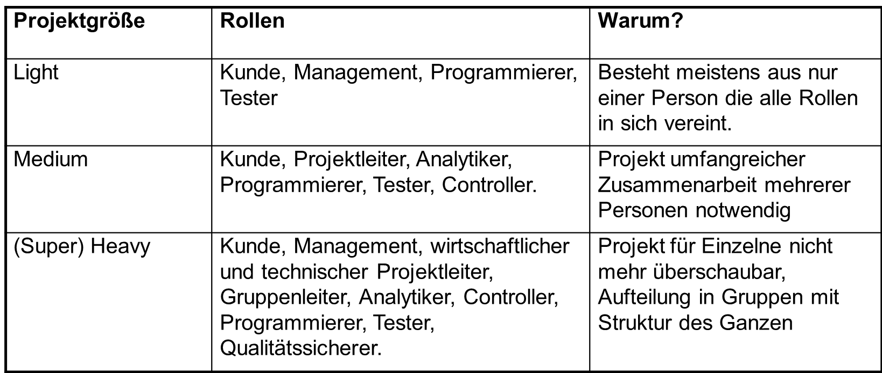
Soft w ar et echnik
.

Slide 31
Software Qualität

Slide 32
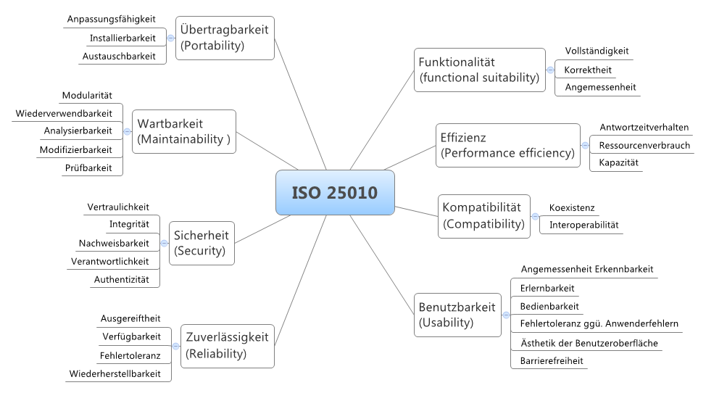
Qualtitätsmerkmale für Software

Slide 33
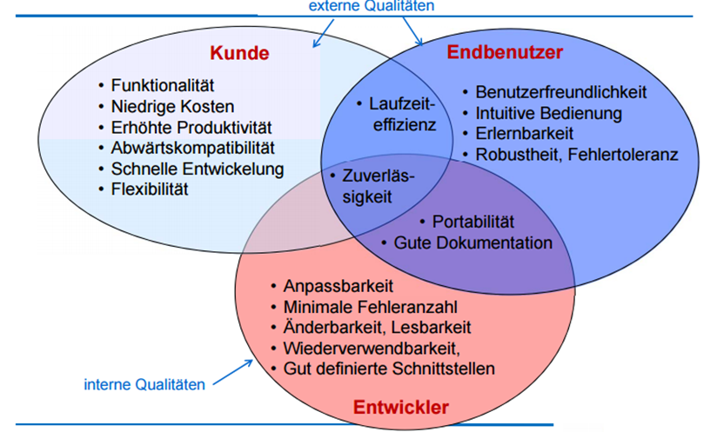
Perspektiven auf Softwarequalität

Slide 34
Interessenskonflikte
Funktionalität vs. Benutzbarkeit
Je überladener, um so schwerer zu erlernen
Funktionalität vs. schnelle Entwicklung
Viel Funktionalität zu implementieren braucht Zeit
Kosten vs. Robustheit
Sparen an Qualitätssicherung
Kosten vs. Wiederverwendbarkeit
Quick and dirty
Effizienz vs. Portabilität
Effizienz durch Speziallösung für bestimmtes Betriebssystem, DBMS, ...
Abwärtskompatibilität vs. Lesbarkeit
Viele Sonderfälle für Altversionen erschweren die Lesbarkeit

Slide 35
Probleme in der Software Entwicklung

Slide 36
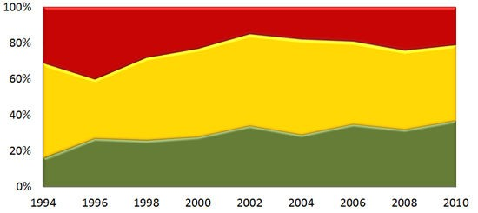
Soft w ar et echnik
St a n d ish Gr ou p Ch a os Re p or t
18% aller SW- Proj ek t e w ur den ohne v erw er t bares Er gebnis abgebr ochen
53% aller SW- Proj ek t e hat t en nach Beendigung eine Budget - und / oder Ter m inüber schreit ung v on über 50%
29% aller SW- Proj ek t e in " t im e, qualit y & m oney " abgew ick elt w orden

Slide 37
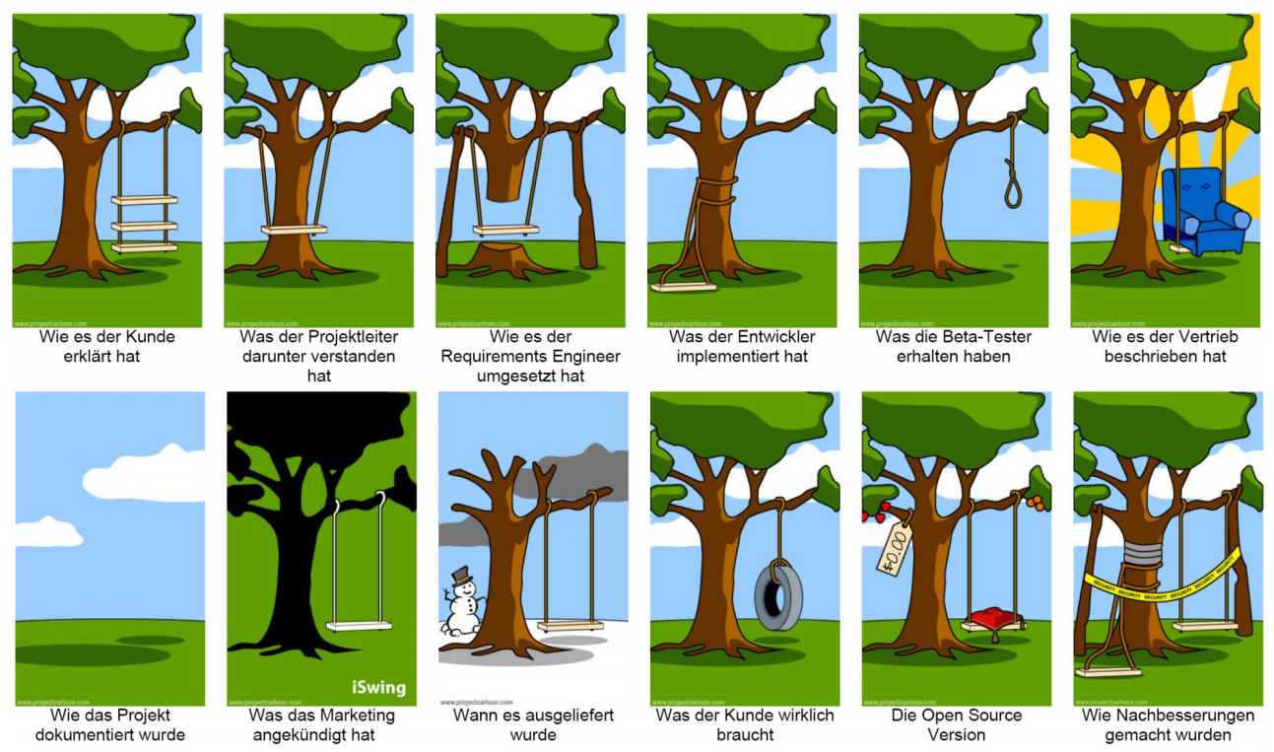
Soft w ar et echnik
.

Slide 38
U r sa ch e n f ü r sch le ch t e Sof t w a r e - Qu a lit ä t
Unvollständige Anforderungen
Zu wenig Ressourcen bzw. falsche Schätzung benötigter Ressourcen
Unrealistische Zeit- und Kostenpläne
schlechtes Projektmanagement
Häufige Änderung der Anforderungen
Qualitätsmängel bei extern vergebenen Aufgaben
Pflege von Altsystemen ist schwierig
Fehlende Planung (unklare Verantwortlichkeit)
Projekt wird nicht mehr benötigt
Vielzahl an anderen Dokumenten neben dem Source-Code
unrealistische oder unausgesprochene Projektziele
schlecht definierte Anforderungen (unklare Zielvorstellung)
Die Komplexität und Lebensdauer von Software nimmt zu
nicht gemanagte Risiken
schlechte Kommunikation zwischen Kunden, Entwicklern und Benutzern
Anwender nicht involviert
Verwendung unausgereifter Technologie
Unfähigkeit, die Projektkomplexität in den Griff zu kriegen
nachlässige Entwicklungspraktiken
„politische“ Gründe der Beteiligten
kommerzieller Druck
Unvollständige Dokumentation
.
-> Ursachen in Organisation, Technologie, Methodik

Slide 39
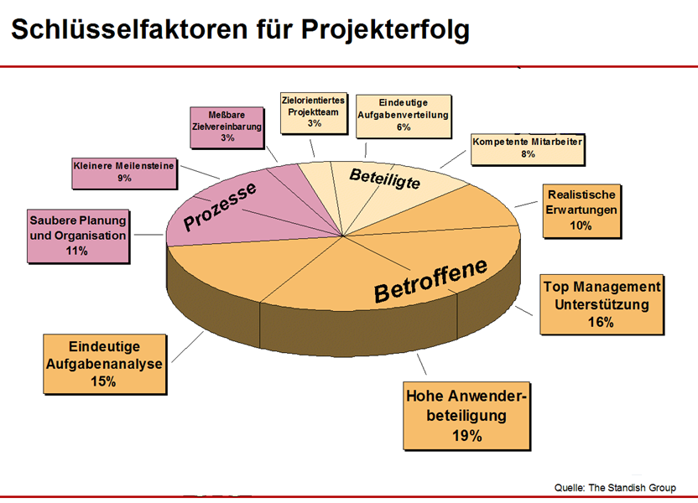
Soft w ar et echnik

Slide 40
Softwarekosten

Slide 41
Soft w ar et echnik
Sof t w a r e k ost e n
Die Wartung der Software ist teurer als die Entwicklung.
Kosten für das Testen sind fast so hoch wie die Entwicklungskosten
Kosten variieren je nach Typ des zu entwickelnden Systems, sowie nach den Anforderungen an die Systemattribute, wie Performance und Systemzuverlässigkeit
Verteilung der Kosten ist abhängig vom verwendeten Vorgehensmodell
Die Mehrzahl der Softwareentwickler sind mit Pflegearbeiten beschäftigt.

Slide 42
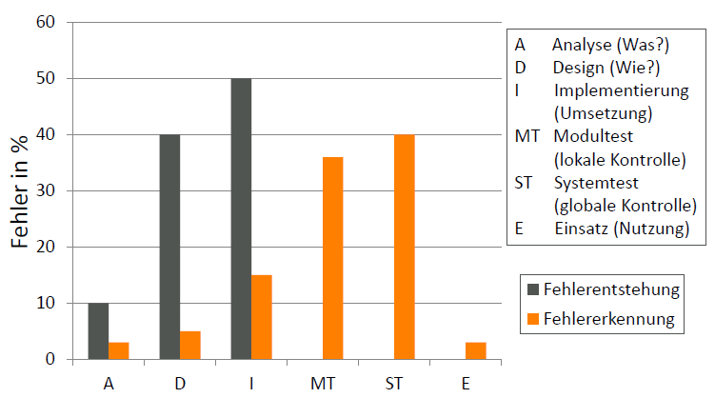
Soft w ar e Engineering

Slide 43
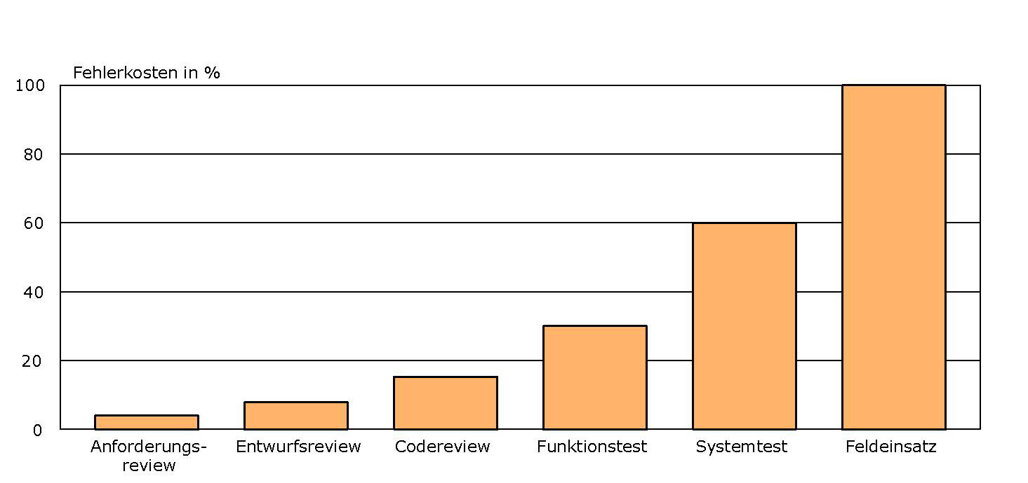
Soft w ar e Engineering
V e r t e ilu n g d e r Fe h le r k ost e n
Je später ein Fehler entdeckt wird, desto teurer ist die Beseitigung

Slide 44
Folgende Bedingungen seien gegeben:
mehr als eine Person entwickelt die Software
mehr als eine Version der Software existiert
Software-Engineering soll helfen, diese Probleme nicht entstehen zu lassen oder zu beseitigen.
Was ist Software-Engineering?

Slide 45
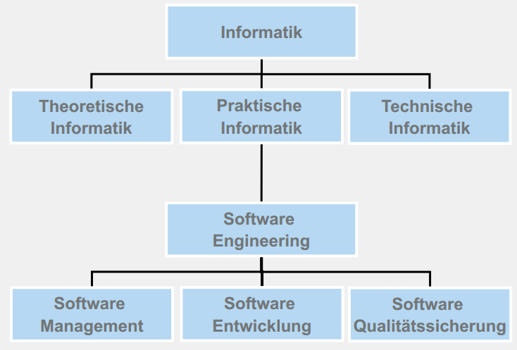
Was ist Soft w ar e Engineering?

Slide 46
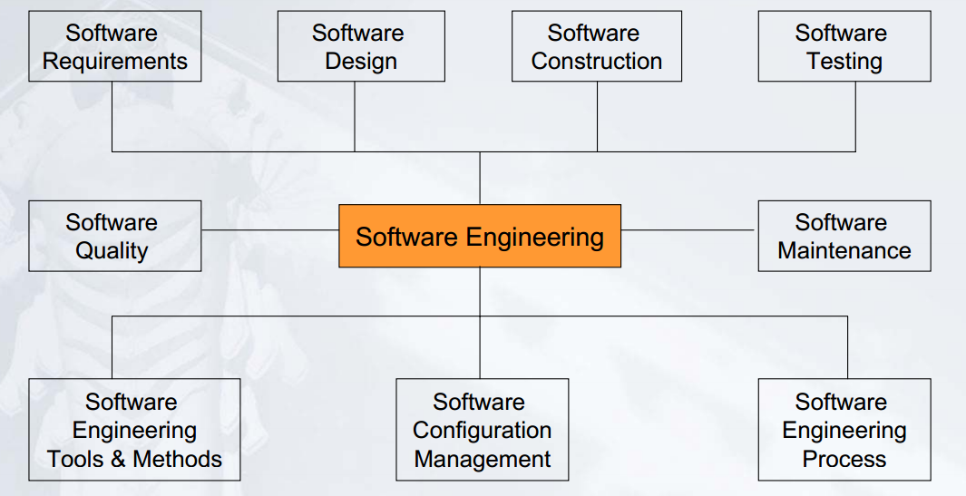
Was ist Soft w ar e Engineering?

Slide 47
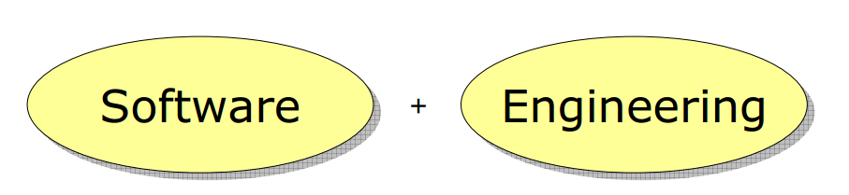
Was ist Soft w ar e Engineering?
W a s ist Sof t w a r e En g in e e r in g?
Software Engineering ist der Einsatz von Methoden, Werkzeugen und Vorgehensmodelle zum Erstellen und Betreiben von Software mit dem Ziel, die Softwarekosten bei der Entwicklung, Wartung und Erweiterung von Programmsystemen zu senken und gleichzeitig eine hohe Qualität zu erreichen

Slide 48
Was ist Soft w ar e Engineering?
Ziele des Software Engineerings
Schnelle und effiziente Entwicklung des Produkts (Entwicklungsaspekt)
Einhaltung der geforderten Qualitätsmerkmale (Qualitätssicherungsaspekt)
Kontrollierte Projektabwicklung (Managementaspekt)
Sicherstellung der Wartbarkeit, Erweiterbarkeit, Wiederverwendbarkeit (Wartungsaspekt)
Sof t w a r e En g in e e r in g
stellt die Qualität in den Mittelpunkt (Kundenzufriedenheit, Sicherheit)
basiert auf (agilen) Vorgehensmodellen
Entwicklung wird methodisch durchgeführt (OOA/OOD mit UML)
Softwarewerkzeuge zur Beherrschung der Komplexität

Slide 49
Soft w are Engineering
Zusammenfassung

Slide 50
Zusam m enfassung
Zu sa m m e n fa ssu n g
Software Engineering ist eine Ingenieur-Disziplin, die sich mit allen Aspekten der Softwareentwicklung und Softwarewartung beschäftigt.
Ziel des Software Engineerings ist die Erreichung einer hohen Softwarequalität und die Minimierung der Softwarekosten.
Software Engineering ist mehr als Technik und befasst sich mit Konzepten, Methoden und Werkzeugen für die professionelle Softwareentwicklung
Softwareprodukte bestehen aus Programmen und der Dokumentation
Software Ingenieure arbeiten in Teams in Software Projekten methodisch und strukturiert und kommunizieren mit Kunden und Teammitgliedern
Software Ingenieure beherrschen die Technik und lassen sich nicht von der Technik beherrschen
Der Softwareentwicklungsprozess besteht aus Phasen, die bei der Entwicklung des Softwareprodukts involviert sind. Die grundlegenden Phasen sind Analyse, Entwurf, Implementierung, Integration, Test, Wartung und Weiterentwicklung.

Slide 51
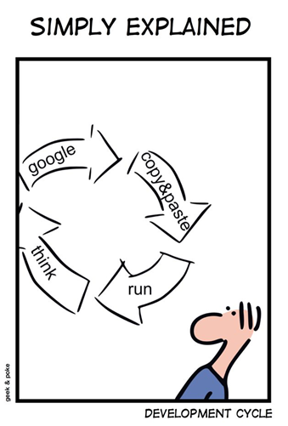
Danke für Ihre Aufmerksamkeit.
Fragen, Wünsche, Anregungen?

